Slide 1
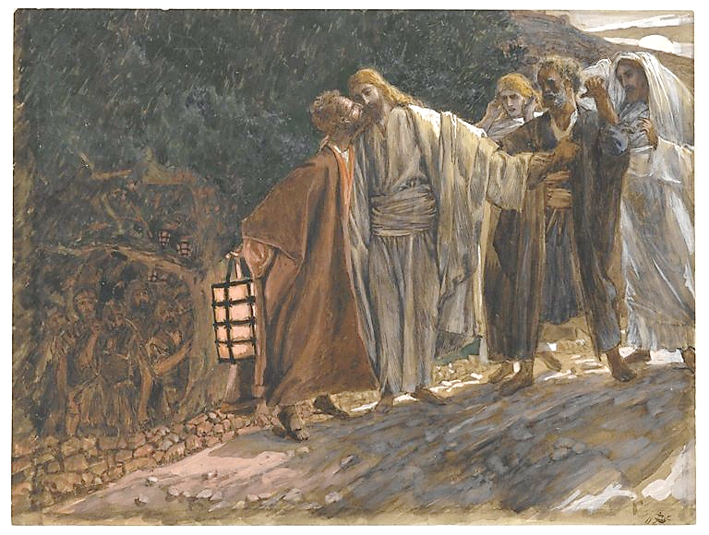


Unità 9: Passione e resurrezione di Gesù
Studio 34:
“Gesù è arrestato” (Giovanni 18:1-14)
Iglesia Bíblica Bautista de Aguadilla
La Biblia Libro por Libro, CBP®

Slide 2
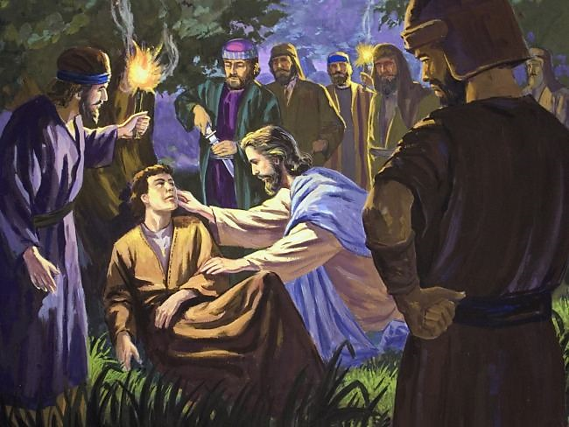
Contesto
Giovanni
  18:1-14
Texto basico:
  18:1-14

Slide 3
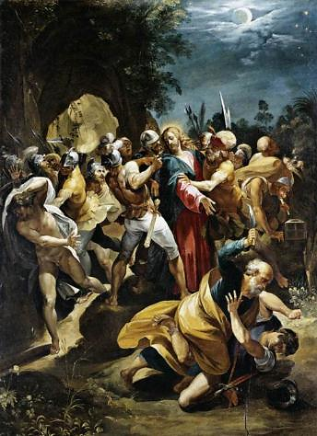
Testo chiave
“La coorte, dunque, il tribuno e le guardie dei Giudei presero Gesù e lo legarono,”
(Giovanni 18:12)

Slide 4
Abbozzo dello studio
Il negozio del traditore
(Giovanni 18:1-3)
La onniscienza di Gesù (Giovanni 18:4-9)
Preso come un criminale
(Giovanni 18:10-14)

Slide 5
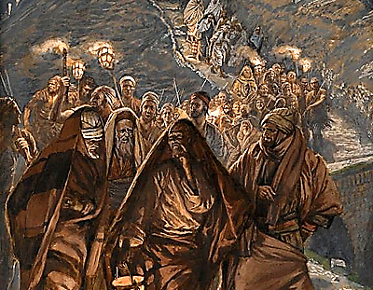
Il negozio del traditore (Giovanni 18:1-3)
5

Slide 6
Il negozio del traditore (Giovanni 18:1-3)
“Dette queste cose, Gesù uscì con i suoi discepoli e andò di là dal torrente Chidron, dove c’era un giardino, nel quale entrò con i suoi discepoli.
² Anche Giuda, colui che lo tradiva, conosceva quel luogo, perché Gesù si era spesso riunito là con i suoi discepoli. ³ Giuda dunque, presa la coorte e le guardie mandate dai capi dei sacerdoti e dai farisei, andò là con lanterne, torce e armi.»
(Giovanni 18:1-3)
6

Slide 7
Il negozio del traditore (Giovanni 18:1-3)
L’arresto ha avuto luogo in un giardino.
  Cristo, l’ultimo Adamo (1 Co 15.45), uscì all’incontro del nemico in un giardino e trionfò, in tanto che il primo Adamo si è trovato con il nemico in un giardino y fracasó.
  Adamo si è nascosto, ma Cristo si è rivelato apertamente.
  Quando mediti su queste due scene dei due giardini, vedi quali altri contrasti puoi trovare.

Slide 8
Il negozio del traditore (Giovanni 18:1-3)
Il traditore (1–3)
  È interessante notare che Gesù si è diretto verso il luogo dove Giuda potrebbe trovarlo. Non intentò nascondersi dai suoi nemici.
  Giuda è arrivato coi soldati perché aveva paura, sapendo che veniva per comettere un atto di tradimento civile.
  Giovanni menziona una coorte di soldati, la quale era la decima parte di una legione.

Slide 9
Il negozio del traditore (Giovanni 18:1-3)
Il traditore (1–3)
  C’erano più o meno 600 uomini, anche se altri fonti dicono che potrebbe esser stato quasi mile.
  Le guardie menzionate erano membri della polizia del tempio, e attuavano sotto gli ordenamenti del Sinedrio.
  C’è qualcosa di vile in Giuda en el tradimento di qualsiasi individuo che per la sua codardia tradisce Cristo. (Palau)

Slide 10
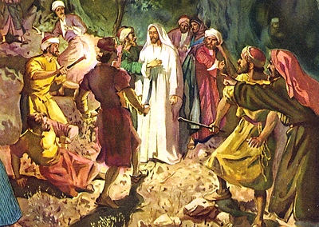
La onniscienza di Gesù (Giovanni 18:4-9)
10

Slide 11
La onniscienza di Gesù (Giovanni 18:4-9)
“Ma Gesù, ben sapendo tutto quello che stava per accadergli, uscì e chiese loro: «Chi cercate?» ⁵ Gli risposero: «Gesù il Nazareno!» Egli disse loro: «Io sono». Giuda, che lo tradiva, era anch’egli là con loro. ⁶ Appena Gesù ebbe detto loro: «Io sono», indietreggiarono e caddero in terra...”
11

Slide 12
La onniscienza di Gesù (Giovanni 18:4-9)
... ⁷ Egli dunque domandò loro di nuovo: «Chi cercate?» Essi dissero: «Gesù il Nazareno». ⁸ Gesù rispose: «Vi ho detto che sono io; se dunque cercate me, lasciate andare questi». ⁹ E ciò affinché si adempisse la parola che egli aveva detta: «Di quelli che tu mi hai dati, non ne ho perduto nessuno».
(Giovanni 18:4-9)
12

Slide 13
La onniscienza di Gesù (Giovanni 18:4-9)
Comprendeva la situazione (4).
  Appena è arrivato Giuda con le guardie, il Signore ha saputo che il momento era arrivato.
  Non soltanto capiva la situazione, ma la controllava.
13

Slide 14
La onniscienza di Gesù (Giovanni 18:4-9)
Ha mostrato coraggio (5a).
  Il Signore non ha dubitato in confrontarli con coraggio e dire: “Io sono”. La sua risposta nuovamente indica la sua deità (vedere 8:58).
Ha operato con potere (5b–6).
  Invece di scappare, li fronteggia e parla a loro con le stesse parole che Dio usava..
  Quando Gesù si è fatto conoscere, questo gruppo di soldati ha retrocesso ed è caduto a terra.
14

Slide 15
La onniscienza di Gesù (Giovanni 18:4-9)
Ha pensato ai suoi amici (7–9).
  Dopo avere confermato la sua identità a loro, assicura che lascino liberi i suoi amici e portino soltanto lui.
  In una crisi che lo porterebbe alla croce, si preoccupa per i suoi compagni e li aiuta di modo, proteggendoli dal pericolo. (Palau)
15

Slide 16
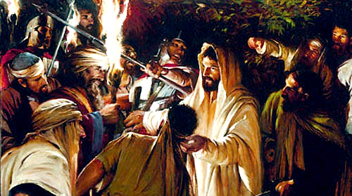
Preso come un criminale (Giovanni 18:10-14)
16

Slide 17
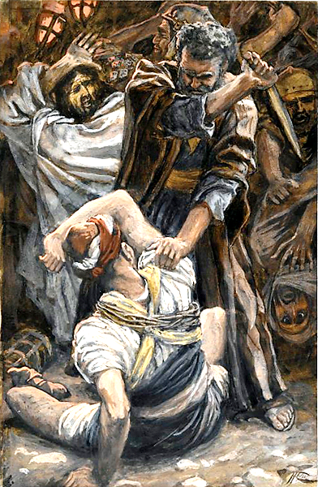
Preso come un criminale (Giovanni 18:10-14)
“ Allora Simon Pietro, che aveva una spada, la prese e colpì il servo del sommo sacerdote, recidendogli l’orecchio destro. Quel servo si chiamava Malco...”
17

Slide 18
Preso come un criminale (Giovanni 18:10-14)
“... ¹¹ Ma Gesù disse a Pietro: «Rimetti la tua spada nel fodero; non berrò forse il calice che il Padre mi ha dato?»...”
18

Slide 19
Preso come un criminale (Giovanni 18:10-14)
“... ¹² La coorte, dunque, il tribuno e le guardie dei Giudei presero Gesù e lo legarono, ¹³ e lo condussero prima da Anna, perché era suocero di Caiafa, che era sommo sacerdote di quell’anno. ¹⁴ Ora Caiafa era quello che aveva consigliato ai Giudei essere cosa utile che un uomo solo morisse per il popolo.”
19

Slide 20
Preso come un criminale (Giovanni 18:10-14)
Simon Pietro (10)
  Simon Pietro era sincero e impulsivo.
  Appena ha visto arrivare Giuda coi soldati, ha voluto usare la sua forza, ferendo Malco a spada, servo del sommo sacerdote.
  Senza volerlo, Pietro stava impedendo i propositi di Dio.
  Chiunque ha una tendenza a un atteggiamento colerico, impulsivo e violento, deve governare le sue reazioni.
20

Slide 21
Preso come un criminale (Giovanni 18:10-14)
Simon Pietro (10)
  Dio è lento per arrabbiarsi, e l’ira dell’uomo non promuove la giustizia di Dio. (Giacomo 1:19–20).
  Il Signore Gesù ha dovuto rimproverare Pietro davanti ai suoi nemici, perché la sua sincerità era un impulso carnale.
  Lo stesso Pietro che era presto per difendere Cristo con una spada, qualche ora più tardi non sarebbe disposto ad ammettere che era il suo discepolo.
21

Slide 22
Preso come un criminale (Giovanni 18:10-14)
Gesù ha volute compiere i propositi del Padre (11).
  Quando i discepoli erano finalmente in salvo, vediamo Cristo disposto per compiere i propositi di suo Padre celestiale.
  Gesù non permetterebbe che nessuno né niente si frammettesse nella finalizzazione di quello che suo Padre gli aveva confidato.
22

Slide 23
Preso come un criminale (Giovanni 18:10-14)
Negazione e confessione (12-14)
  I soldati hanno lasciato andare via i discepoli, hanno preso Gesù e l’hanno portato legato per presentarlo dapprima a Anás, suegro del sumo sacerdote.
  Anna era stato sommo sacerdote l’anno prima.
  I romani l’avevano deposto e avevano nominato, nel suo posto, suo genero Caifa (vedere Lc. 3:2).
23

Slide 24
Preso come un criminale (Giovanni 18:10-14)
Negazione e confessione (12-14)
  È possibile che per molti ebrei, Anna era ancora considerato come il legittimo sommo sacerdote, e inoltre è probabile che lui esercitasse il potere, anche se tecnicamente non l’avesse.
24

Slide 25
Preso come un criminale (Giovanni 18:10-14)
Negazione e confessione (12-14)
  Secondo la legge ebraica, un prigioniero non poteva essere giudicato e sentenziato lo stesso giorno, a meno che fosse assolto.
  Il fatto di aver portato Gesù prima ad Anna, non era d’accordo ai requisiti legali.
  Copriva le apparenze, simulando un incontro prima del giudizio davanti a Caifa, dove si pronuncerebbe la sentenza definitiva.
25

Slide 26
Preso come un criminale (Giovanni 18:10-14)
Negazione e confessione (12-14)
  Il versetto 14 fa referenza alla profezia che,senza accorgersene, aveva fatto il sommo sacerdote Caifa.
  Dio aveva parlato attraverso lui non perché fosse un gran uomo, bensì semplicemente perché era sommo sacerdote (vedere Giovanni 11:49–50).
  La profezia era che un uomo doveva morire per il popolo (Is. 53:12), ed è successo così con il Messia (1 Pietro. 2:24; 3:18; Atti. 2:9).
26

Slide 27
Aplicazioni
Una missione senza scorciatoie.
  Abbiamo l’esempio di Gesù, che poteva usare la violenza, ma ha preferito seguire il cammino fatto per il Padre, diretto alla croce.

Slide 28
Aplicazioni
Facendo il bene a tutti.
  L’esempio di Gesù ci guida a fare il bene a tutte le persone che sono disposte a farci del male, come Malco.

Slide 29
Aplicazioni
Bisogna fronteggiare con coraggio i problemi.
  Il cammino della pace non si trova in contrapposizione con il cammino del valore l’amore sacrificiale.

Slide 30
Bibliografia
  Bartley, James et al. Comentario bı́blico mundo hispano: Juan. 1. ed. El Paso, TX: Editorial Mundo Hispano, 2004.
  Carson, D.A. et al. Nuevo comentario Bı́blico: Siglo veintiuno. electronic ed. Miami: Sociedades Bı́blicas Unidas, 2000.
Douglas, J.D. Nuevo Diccionario Biblico : Primera Edicion. Miami: Sociedades Bı́blicas Unidas, 2000.
  Hendriksen, William. Comentario al Nuevo Testamento: El Evangelio según San Juan. Grand Rapids, MI: Libros Desafío, 1981.
Lockward, Alfonso. Nuevo Diccionario De La Biblia. Miami: Editorial Unilit, 2003.
Nelson, Wilton M. y Juan Rojas Mayo, Nelson Nuevo Diccionario Ilustrado De La Biblia, electronic ed. Nashville: Editorial Caribe, 2000, c1998.
Palau, Luis. Comentario bı́blico del continente nuevo: San Juan I. Miami, FL: Editorial Unilit, 1991.
  Platt, Alberto T. Estudios Bı́blicos ELA: Para que creáis (Juan). Puebla, Pue., México: Ediciones Las Américas, A. C., 1995.
Stanton, Ted O., et al, eds. El Expositor Bíblico: La Biblia, Libro por Libro, Maestros de jóvenes y Adultos, Volumen 7. 3ra Ed. El Paso, Texas: Casa Bautista de Publicaciones, 2001, c1997. 245-251.
Vine, W.E. Vine Diccionario Expositivo De Palabras Del Antiguo Y Del Nuevo Testamento Exhaustivo, electronic ed. Nashville: Editorial Caribe, 2000, c1999.
http://www.dsmedia.org/resources/illustrations/sweet-publishing/ (imágenes).
http://st-takla.org/Gallery/Bible/Illustrations/Bible-Slides/OT/Hosea.html
30
Notes:
30

Slide 31
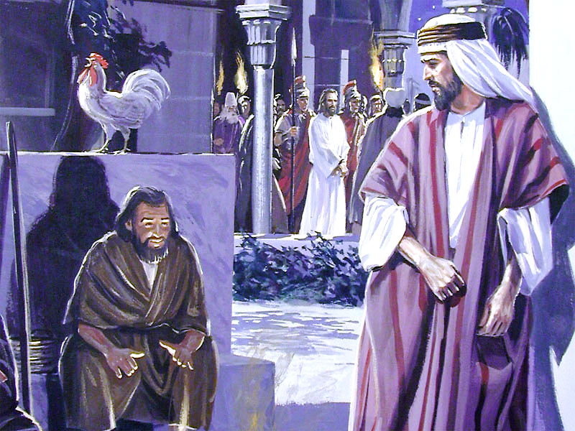
Prossimo studio (Libro 7)
Unità 9: Passione e resurrezione di Gesù
Studio 35: “Gesù è negato da Pietro”
(Giovanni 18:15-27)

Slide 32


